Slide 1
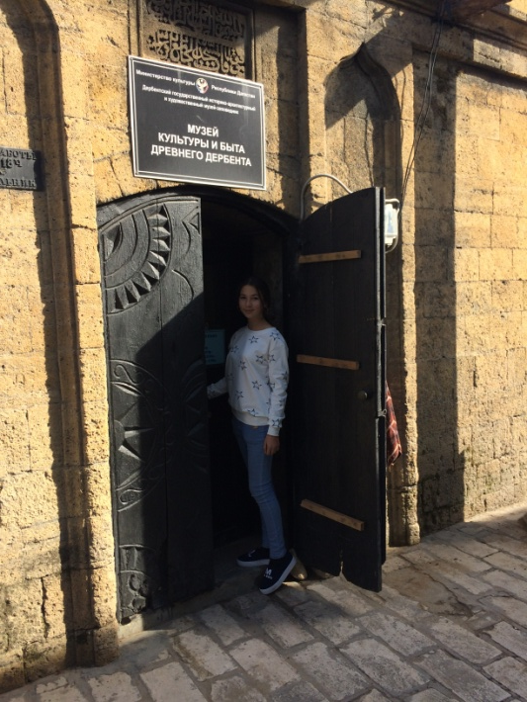
XXIII ГОРОДСКАЯ НАУЧНО-ПРАКТИЧЕСКАЯ КОНФЕРЕНЦИЯ
МОЛОДЫХ ИССЛЕДОВАТЕЛЕЙ
«ШАГ В БУДУЩЕЕ»
Направление : социально-гуманитарные науки.
Секция: история
Исследовательская работа на тему: «Древние бани города Дербента».
Автор:
Манафова Фатима Рамазановна
Ученица 8 класса «А»
МБОУ «СОШ №16», г. Дербент
Руководитель:
Султанова Рагиба Гуламирзоевна
Учитель истории
МБОУ« СОШ №16», г. Дербент

Slide 2
Цель:
изучение особенностей устройства бани и воздействия банных процедур на организм человека.
Задачи:
узнать историю появления бани; сформировать представления: о влиянии бани на физиологические процессы организма человека; о банных принадлежностях, их видах и правилах использования.

Slide 3
МЕТОДЫ ИССЛЕДОВАНИЯ:
Метод опроса-беседы, изучение документов и научной литературы, поиск информации, наблюдения, самостоятельная работа, критическое оценивание достоверности полученной информации, выдвижение гипотезы.

Slide 4
Введение

Slide 6
Основная часть. Древние Дербентские бани.

Slide 19
Физиологические функции бань.

Slide 20
Экспонаты музея.

Slide 21
Экспонаты музея.

Slide 22
Экспонаты музея.

Slide 23
Экспонаты музея.

Slide 24
Вывод.
Древние бани города Дербента – это достопримечательность нашего города. Они ценнейшее историческое свидетельство многих сторон жизни наших предков. Такие памятники культуры нуждаются в постоянном внимании и заботе общественности и государства. Наш город начинается с этих древних памятников. Берегите их!

